Slide 1
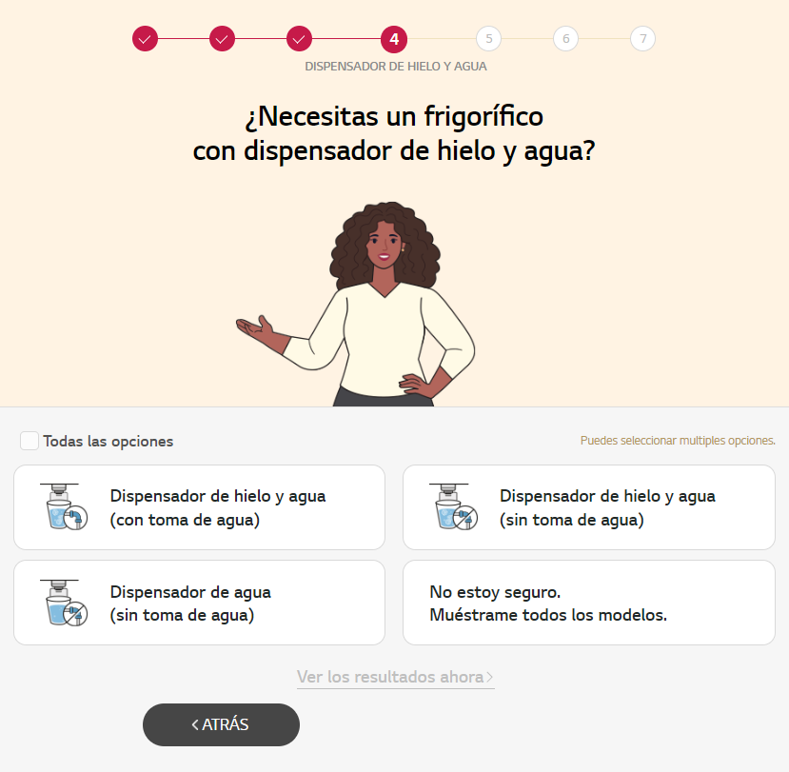
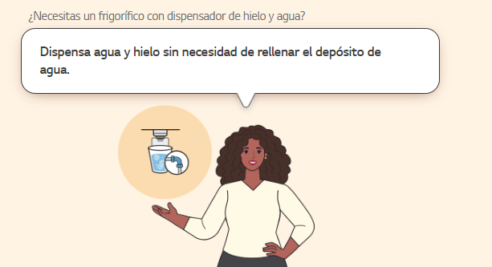
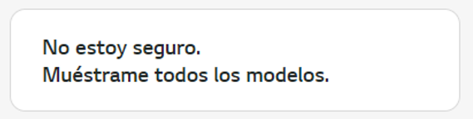

ES REF Finder
No hay dispensador de hielo y agua, diseño minimalista
No Ice & Water Dispenser
옵션 추가 및 말풍선 카피 추가 부탁드립니다.
Sin dispensador de hielo y agua

Slide 2
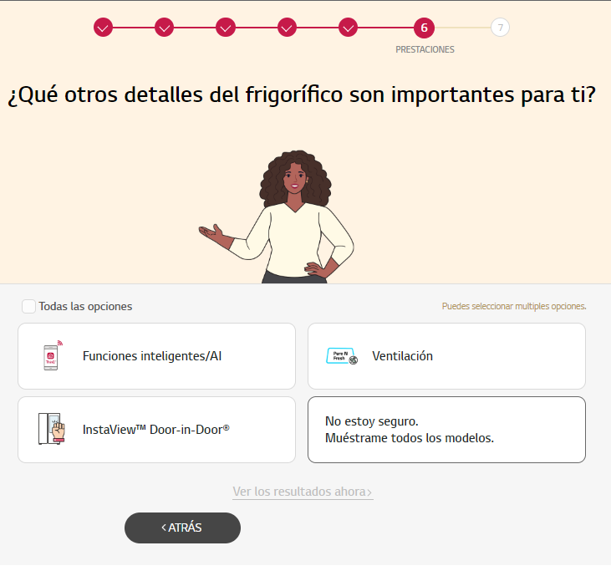
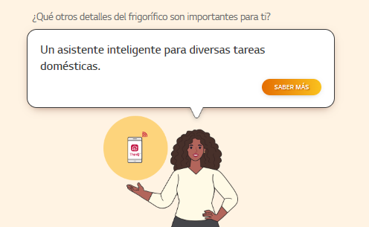

ES REF Finder
LG Craft Ice fabrica entre 3 a 6 bolas de hielo de disolución lenta al día. Olvídate de las moldes de hielo caros y lentos.
Craft Ice
옵션 추가 및 말풍선 카피 추가 부탁드립니다.
Craft Ice

